Slide 1

PERANCANGAN SISTEM PAKAR UNTUK MEMBANTU PEMILIHAN PENGACARA PIDANAN DALAM LAYANAN KONSULTASI HUKUM PADA MODUL CLIENT MENGGUNAKAN METODE FORWARD CHAINING
SABILI ALFARIZI SAPUTRA
481708054
Pembimbing
Ibu Rizki Elisa Nalawati, S.T., M.T.
Teknik Informatika dan Komputer

Slide 2
LATAR BELAKANG
Kebutuhan informasi yang akurat serta menyajikan data yang lengkap sangat diperlukan oleh para kantor advokat salah satunya adalah teknologi informasi yang berbasis website. para kantor advokat ingin membuat sistem informasi untuk sebagai mengembangkan kantor advokat menjadi semakin lebih produktif dan serta client bisa dengan mudah mencari informasi data dan informasi dengan melalui internet saja. Sama dengan hal yang dibutuhkan oleh Kantor Advokat Pieter Matahelumal, proses yang diterapkan untuk melakukan konsultasi masih menggunakan cara manual untuk memilih pengacara yang akan dipilih oleh client untuk berkonsultasi dan client harus juga mendatangi kantor advokat.
Berdasarkan permasalahan tersebut, bertujuan untuk lebih mudah dalam membantu client memilihkan pengacara pada kasus pidana. Dalam penanganan konsultasi juga bisa mengurangi human error dan membantu kinerja dari kantor advokat dalam menanggapi penggaduan dari client dengan lebih efektif dan efisien.

Slide 3
Perumusan Masalah
Bagaimana cara memberikan pemilihan pengacara pada permasalahan pidana?
Bagaimana cara memberikan pendaftaran pelayanan konsultasi yang efektif kepada client?
Bagaimana cara membuat website konsultasi yang user friendly untuk client ?

Slide 4
Batasan Masalah
Nama pengacara akan dimasukan ke sistem pakar berdasarkan bidang pengacara.
Sistem ini sebagai informasi kepada semua client yang mempunyai hak akses.
Sistem ini hanya dikelola oleh admin dan bagian staf yang ditentukan oleh kantor Advokat Pieter Matahelumal.
Sistem ini terintegrasi antara modul client dan admin.
Sistem ini tidak meggunakan fitur pembayaran setelah melakukan pendaftaran konsultasi layanan

Slide 5
TUJUAN DARI PENELITIAN
Membuat sistem pakar untuk pemilihan pengacara pada bagian pidana pada modul client agar lebih mudah dan cepat dalam menentukan pengacara yang tepat.
Membuat sistem layanan pendaftaran konsultasi dengan cara lebih mudah dan efektif.
Merancang website modul client dengan user interface yang mudah dipahami.
Merupakan sarana untuk melakukan suatu jalinan kerja sama yang baik antara rekan anggota dan client.

Slide 6
MANFAAT DARI PENELITIAN
Untuk membantu kinerja dari kantor advokat dalam menanggapi penggaduan dari client dengan lebih efektif dan efisien
untuk membantu client agar lebih mudah dalam mengurus pelayanan konsultasi terutama dalam menentukan jadwal dengan rekan anggota

Slide 7
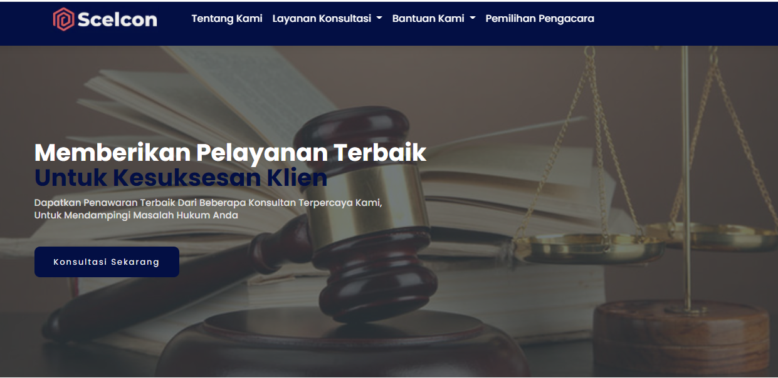
Deskripsi Aplikasi
Websi Scelcon Penyedia Jasa Konsultasi Hukum

Slide 8
MARKET RESEARCH
SHARE
NEPTUNE
VENUS
40%
Venus has a beautiful name and is the second planet from the Sun. It’s terribly hot
Neptune is the farthest planet from the Sun and the fourth-largest in our Solar System
30%
MERCURY
SATURN
Mercury is the closest planet to the Sun and also the smallest one in our Solar System
Saturn is the ringed planet. It’s a gas giant, composed mostly of hydrogen and helium
5%
25%

Slide 9
TARGET
SIZE
CONSULTING TOPICS
Security
60,000+
employees
Expansion
Money
SECTORS
Finance
Tech
Communications
70% need consulting sessions
$500,000 average income

Slide 10
OUR PROCESS
DAY 1
DAY 3
DAY 5
DAY 2
DAY 4
Mercury is the closest planet to the Sun
Saturn is composed mostly of hydrogen and helium
The Sun is the star at the center of the Solar System
Despite being red, Mars is a cold place, not hot
Jupiter is the biggest planet in our Solar System

Slide 11
OUR CONSULTANTS
JANE PATTERSON
JOHN JAMES
JENNA DOE
You can replace the image on the screen with your own
You can replace the image on the screen with your own
You can replace the image on the screen with your own

Slide 12
OUR PARTNERS
MERCURY
NEPTUNE
Mercury is the closest planet to the sun and the smallest one in our Solar System
Neptune is the farthest planet from the Sun and the fourth-largest in our Solar System
SATURN
JUPITER
This is the ringed one. It’s a gas giant, composed mostly of hydrogen and helium
Jupiter is the biggest planet in our Solar System and the fourth-brightest object in the sky

Slide 13

AWARDS
MERCURY
VENUS
Mercury is the closest planet to the Sun and the smallest one in the Solar System. It’s only a bit larger than our Moon
Venus has a beautiful name and is the second planet from the Sun. It’s terribly hot, even hotter than Mercury

Slide 14
UPCOMING GOALS
GOAL 1
Jupiter is a gas giant and the biggest planet in our Solar System
GOAL 2
GOAL 3
Neptune is the fourth-largest planet in our Solar System
Despite being red, Mars is a cold place, not hot. It’s full of iron oxide dust
GOAL 4
Mercury is the smallest planet in our Solar System

Slide 15
THANKS
Does anyone have any questions?
addyouremail@freepik.com
+91 620 421 838
yourcompany.com

Slide 16
CREDITS
This is where you give credit to the ones who are part of this project.
Presentation template by Slidesgo
Icons by Flaticon
Infographics by Freepik
Images created by Freepik - Freepik
Author introduction slide photo created by Freepik
Text & Image slide photo created by Freepik.com

